Slide 1
فنگ شویی

Slide 2
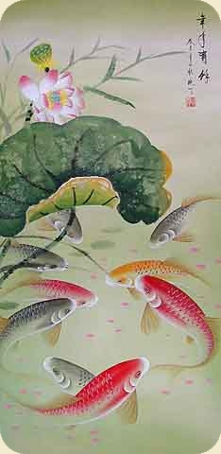
فنگ شویی چیست؟
فنگ شویی به معنای باد (feng) و آب (shui ) می باشد. که در آن باد به جریان انرژی و آب به منبع انرژی و مایع حیات بخش اشاره دارد ، دو عنصری که در هستی سمبل حرکت و حیات هستند. این دو زاینده و آرامش بخش هستند
فنگ شویی هنر و دانش جاگذاری و چیدمان درست اشیا با سابقه ای چند هزار ساله است که در محیط درون و پیرامون زندگی ما تعادل را برقرار می سازد و باعث ترویج سلامتی ، شادی ، سعادت و انرژی می شود.

Slide 3
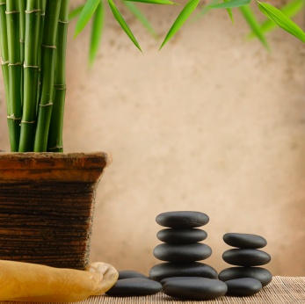
کاربرد فنگ شویی
فنگ شويی از بسياری جهات مانند طب شرقی است با اين تفاوت كه توصيه های انجام شده در فنگ شويی به جای اينكه درباره افراد باشد، درمورد فضاها صدق می کند.
دستورات فنگ شويی بسيار گسترده هستند و جنبه های مختلف کار و زندگی را شامل می شوند.بعد از انجام اين دستورات متوجه می شويد که محل کار و زندگی شما به طرز حیرت انگیزی دچار تغيير شده است.
شما می توانید با تغییراتی که در خود و محیط خانه و کار خود می دهید زندگیتان را نیز تغییر دهید

Slide 4
یکی شدن واقعیت و خیال در کنار یکدیگر ، هماهنگ کردن دنیای درون و بیرونمان ، رؤیت آنچه نادیدنی است در قلب و روح دیدنی ها
بیان این عقیده که جهان نه به طور تصادفی بلکه بر اساس نظم و هدف آفریده شده

Slide 5
با یادگیری فنگ شویی ، ما می توانیم با اراده و میل خودمان ، جزیی از جهان شویم و ارتعاشات درونی خودمان را با ارتعاشات کیهانی هماهنگ سازیم.
نتيجه اين هماهنگـي و تعـادل در اجـزاء سازنده محيط ، بهره مندي ساكنيـن از زندگي خوب و موفق است.

Slide 6
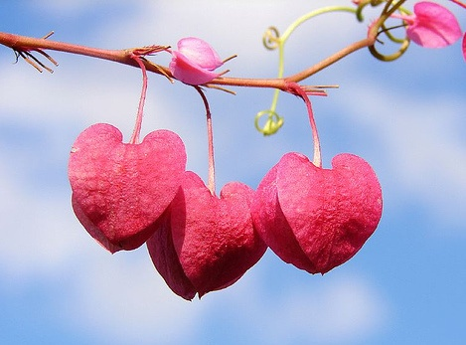
…..خلق تازه ها
ایجاد تعادل و هماهنگی در جریان طبیعی انرژی های پیرامون
همواره تعادل تاثیرات سودمندی به دنبال دارد و می تواند منجر به تقویت اهداف و ویژگی های مثبت شود
انرژی ذهنی ما رابرای رسیدن به خواسته هایمان همراهی کند
باعث پالایش و تلطیف روحیه ما شده
با نظمی که به افکار و جسم و روح و محیط ما می بخشد زمینه را برای خلق تازه ها فراهم می کند

Slide 7
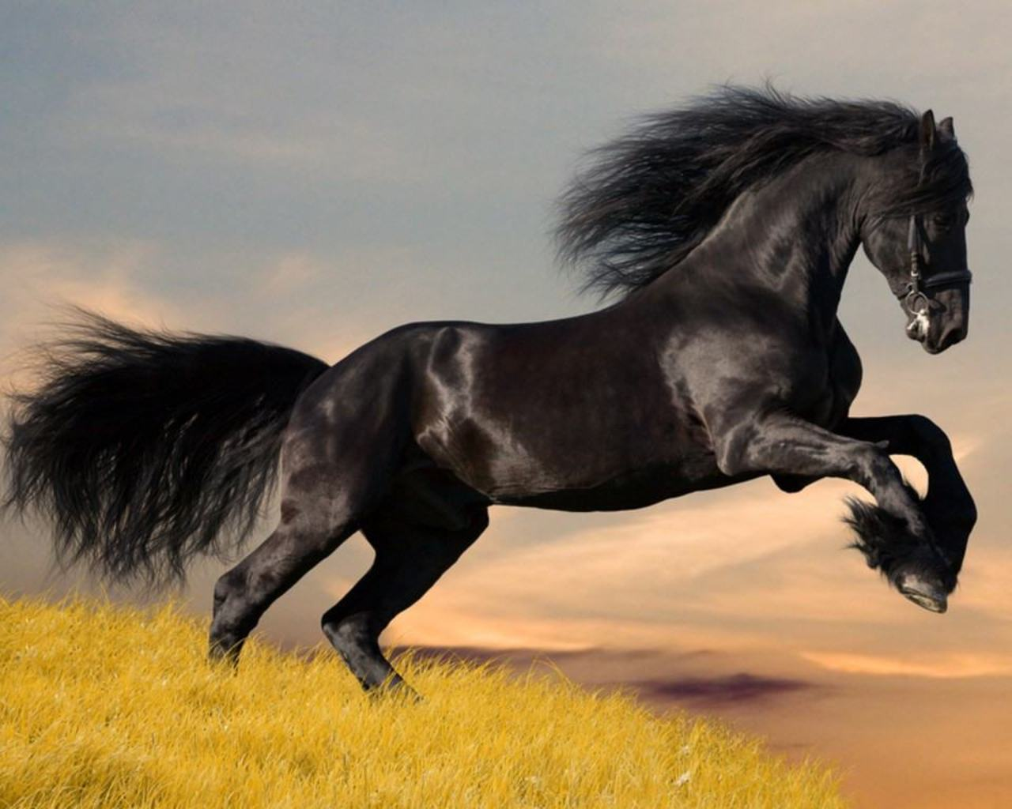
فنگ شویی به جریان انداختن انرژی های ساکن و تبدیل انرژی های مخرب و منفی به انرژی مثبت و سازنده در زندگی

Slide 8
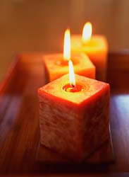
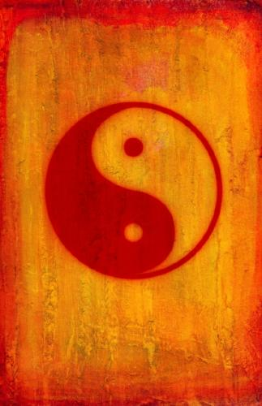
معادله فنگ شویی
فنگ شویی =
جریان انرژی +
یین و یانگ +
پنج عنصر +
هشت جهت

Slide 9
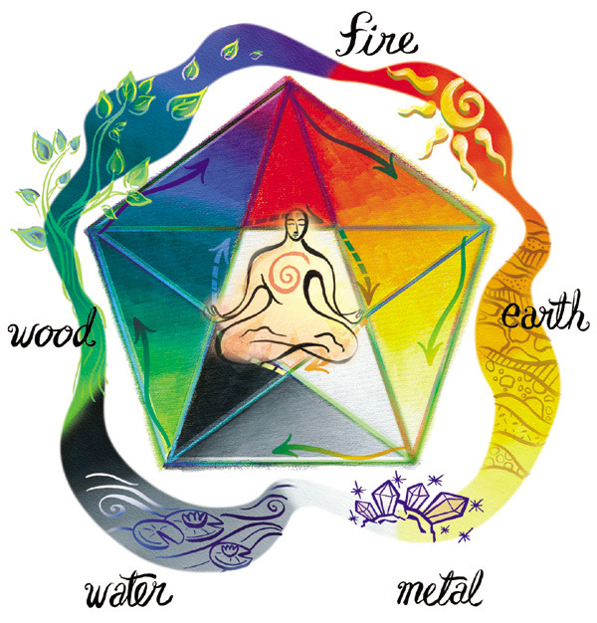
اساس فنگ شویی
پنج عنصر موجود در طبیعت:
چوب ، آتش، زمین، فلز و آب
این عناصرهمراه با قوانین طبیعی و ماورا طبیعی
به ما کمک می کنند تا زندگیمان در تعادل و آرامش باشد.

Slide 10
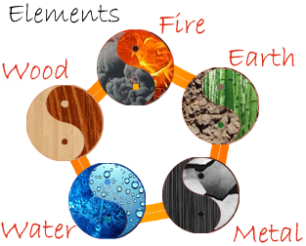
چرخه ی عناصر
هر عنصر می تواند دیگر عناصر را تغذیه کند و پایدار نگهدارد.
حمایت کردن از یکدیگر یک هماهنگی کامل خلق می کند.
وقتی همه پنج عنصر حاضر هستند، یک تعادل طبیعی به وجود می آید.

Slide 11
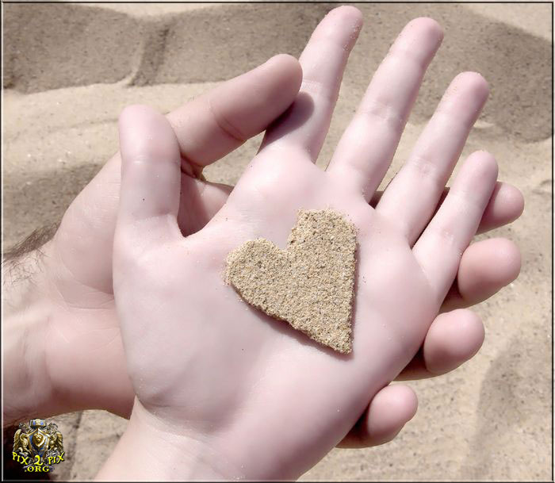
چند اثر فنگ شویی
آرامش در خانه و محل کارتان
سلامتی و سرزندگی
افزایش کامیابی و توانگری در کسب و کار
افزایش خلاقیت و بهره وری
شادی مضاعف
جذب عشق و نیکخواهی
بهبود روابط...

Slide 12
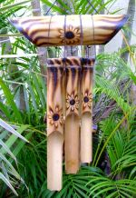
راههای به کارگیری فنگ شویی
استفاده از کتابها ، مراجع و اینترنت
به کارگیری آن به طور ساده
یادگیری تشخیص دادن انرژی منفی و مثبت
داشتن ذهنی باز و خلاق
همراه شدن با شهود و هدایت روح ( نمود حقیقت انچه ما به طور فیزیکی نمی بینیم)
تمرکز کردن تنها روی قسمت خاصی از چیده مان در هر لحظه برای جلوگیری از سردرگمی

Slide 13
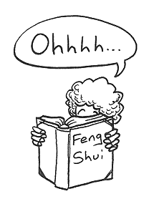
وبرای یادگیری بیشتر ...
کلاس های فنگ شویی
تماس با یک مشاور طراح و استاد فنگ شویی
داشتن یک استاد خوب بهتر از خواندن هزار کتاب است. فنگ شویی مکاتب و دستورات فراوانی دارد ، پیشنهاد ما این است که به کلاسی رجوع کنید که فنگ شویی متناسب با فرهنگ ایرانی را به شما بیاموزد.

Slide 14
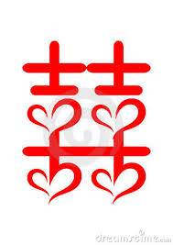
گروه فنگ شویی شایگان
فنگ شویی و ارتقای سطح زندگی
آموزش دوره کامل فنگ شویی
ویژه بانوان
لحظه های شاد و پربرکتی را برایتان آرزومندیم
Double-happiness.blogfa.com
shaiganfs@yahoo.com

